Slide 1

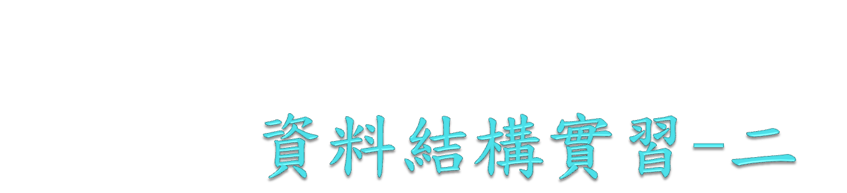

Slide 2

練習-1：列出所有小於n的質數。
列出所有小於n的質數。
  輸入：使用者輸入一數字n，
  輸出：列出所有小於或等於n的質數。
  Ex :
  Please insert the prime limit:100
  2 3 5 7 11 13 17 19 23 29 31 37 41 43 47 53 59 61 67 71 73 79 83 89 97

Slide 3
質數檢查-暴力法
對所輸入數字n，檢查所有 1~√n的數字之間，是否存在任何n的因數。
Ex : 檢查17是否為因數：
  √17 ＝ 4.123
  依序檢查 2,3,4 是否為 17的因數。
    使用mod運算 (C語言中的 %)
優點：不需額外的空間儲存已知的質數。
缺點：速度較慢。
  許多非質數可以跳過不判斷。

Slide 4
暴力法-PseudoCode
limit = square_root(n)
for ctr from 2 to limit
if( n mod ctr == 0 )
n is not a prime

Slide 5
質數檢查-儲存已知質數
對所輸入數字n，檢查所有 1~√n的所有質數，是否存在任何n的因數。
Ex : 檢查17是否為因數：
  √17 ＝ 4.123
  依序檢查 2,3 是否為 17的因數。
  2和3皆為已知，並且被儲存的質數。
優點：可以跳過許多非質數判斷，速度較快。
缺點：需要額外空間儲存已知質數。

Slide 6
儲存已知質數- PseudoCode
limit = square_root(n)
Ctr=2;
while(ctr < limit)
{
if( n mod ctr == 0 )
n is not a prime
ctr = next_prime();
}
if(n is a prime)
store n into known prime list

Slide 7
double sqrt ( double x );
#include <math.h>
  裡面包了很多數學相關的函式。
傳回輸入數字的開根號值。
傳回值為倍精浮點數。
  如果傳入整數，某些編譯器會自動轉型。
  手動轉型可以確保程式的正確性。

Slide 8
練習-2：檢查是否為Prime Words
讀入一組文字，文字是由 a-z 和 A-Z 組成，每個字母都有一對應的值。
    a->1 , b->2 ,…… ,z->26
    A->27, B->28,…… ,Z->52
如果文字的字母的值總和為質數的話,即為prime word
輸入：使用者輸入一字串。
輸出：使用者輸入的字串是否為prime word。

Slide 9
檢查是否為Prime Words
Sample Input Sample Output
g -> It is a prime word!
  g->7 ,7為質數，因此輸出“It is a prime word!”.
able -> It is not a prime word.
  a->1 1+2+12+5=20
  b->2 20不為質數，因此輸出” It
  l->12 is not a prime word”
  e->5

Slide 10
C語言中的char
在C語言中，Character可以直接作為整數使用。
  每個character代表他們的ASCII CODE
  Ex : printf("%d",'A'); => 65
  Ex : int a = ‘C’ – ‘A’;
  等價於int a = 67 – 65;

Slide 11
加分題 -- twin prime
找出第S對的twin prime 。
twin prime
  如果p為質數，且p+2也是質數，則我們說(p,p+2)是一對twin prime。
    一開始的一些twin primes (3,5),(5,7),(11,13),(17,19),(29,31),(41,43)。
輸入：輸入1個整數 S。
輸出：第S對twin prime，以(p1 , p2)的格式。

Slide 12
加分題 -- twin prime
Sample Input Sample Output
1 -> (3, 5)
2 -> (5, 7)
3 -> (11, 13)
4 -> (17, 19)

Slide 13
提示：最小化計算
Short-circuit evaluation
C 語言中，如果判斷式中的多個值裡面，其中一個已經可以推斷出結果，那麼後面的運算將不會被計算。
Ex: if(func(x) && func(y))
  如果func(x)為 false，則不計算func(y)
Ex: if(func(x) || func(y))
  如果func(x)為 true，則不計算func(y)

